Slide 1
Como alimentar com qualidade a superpopulação mundial que em 2.050 será de 09 bilhões de pessoas?

Slide 2
A FAO estimou que entre 2010 e 2012 1 em cada 8 seres humanos estavam desnutridos
Fonte: FAO - The Food and Agriculture Organization of the United Nations

Slide 3
O alto consumo de produtos ultraprocessados e com baixa qualidade nutricional tem transformado a população desnutrida em obesa

Slide 4
A obesidade aparece como uma das principais causas de doenças cardiovasculares e diabetes tipo 2
Relação de obesidade com diabetes Mellitus Tipo 2

Slide 5
O Brasil gastou em 2015 cerca de 72 bilhões de reais com diabetes, isso representou 1,3% do PIB daquele ano
O diabetes vai quebrar o Brasil por Dr. Carlos Eduardo Barra Couri - Nov/2016

Slide 6
O SUS gasta com o tratamento de hipertensão 8 bilhões ao ano
Os custos das doenças cardíacas no Brasil. Autor Stevens, Bryce - Julho/2018

Slide 7
O SUS gasta com o tratamento de hipertensão 8 bilhões ao ano
Os custos das doenças cardíacas no Brasil. Autor Stevens, Bryce - Julho/2018

Slide 8
E como resolver esses problemas?

Slide 9
Você já pensou que os insetos podem ser nossos aliados?

Slide 10
A ONU e alguns especialistas já estimulam a inserção de insetos na dieta

Slide 11
Hoje, cerca de três mil grupos étnicos em mais de 120 países já comem insetos como suplemento alimentar

Slide 12
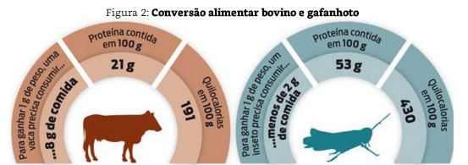
A proteína contida em 100 gramas de carne bovina é a mesma contida em 25 gramas de gafanhotos

Slide 13

Para facilitar a adesão a esse tipo de alimentação apresentamos

Slide 14
Um novo canal para integrar os produtores aos consumidores desse alimento alternativo

Slide 15
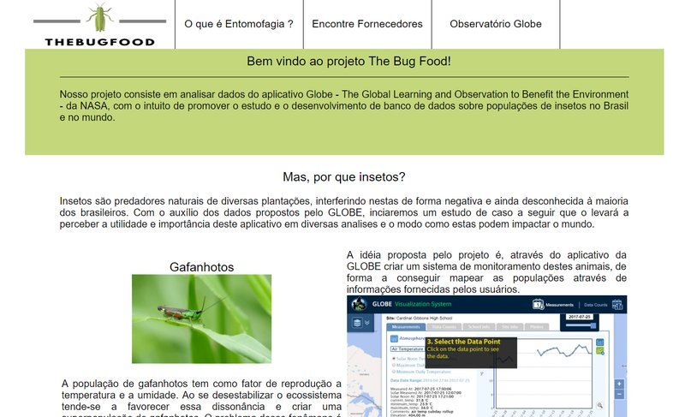
Apresentação do portal

Slide 16
E tem mercado?

Slide 17
Mercado de insetos é estimado em 1,54 bilhões em 2.023
Edible Insects Market (2018 – 2013) – Consultoria Arcluster

Slide 18



Impulsionado por um continente de fanáticos por fitness, não param de surgir produtos baseados em insetos por conter altas doses de proteína, ferro e zinco
Barra de proteína feita com farinha de grilo
Smoothie de verme
de búfalo
Farinha de grilo e barra de proteina

Slide 19
Vai um insetinho aí?

Slide 20
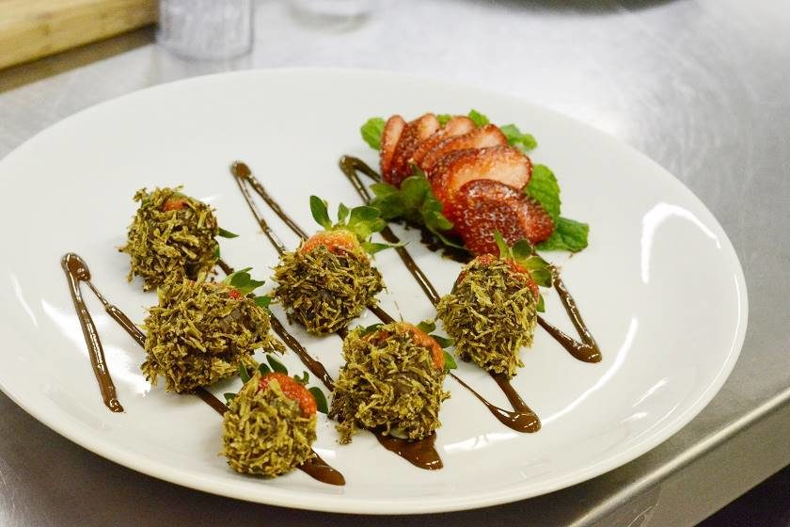
Morango com chocolate e larva de mosca

